Slide 1



第1课时
第2课时

Slide 2

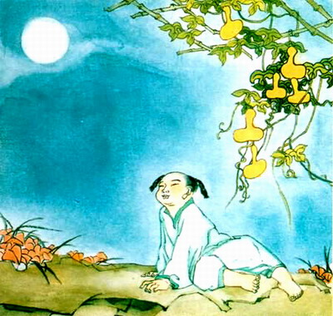
复习导入，温故知新
第1课时
小朋友们会背古诗吗？
古朗月行（节选）
［唐］李白
小时不识月，呼作白玉盘。
又疑瑶台镜，飞在青云端。

Slide 3
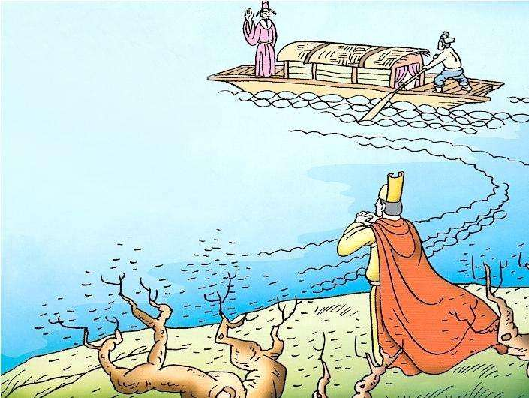
赠汪伦
［唐］李白
李白乘舟将欲行，
忽闻岸上踏歌声。
桃花潭水深千尺，
不及汪伦送我情。

Slide 4
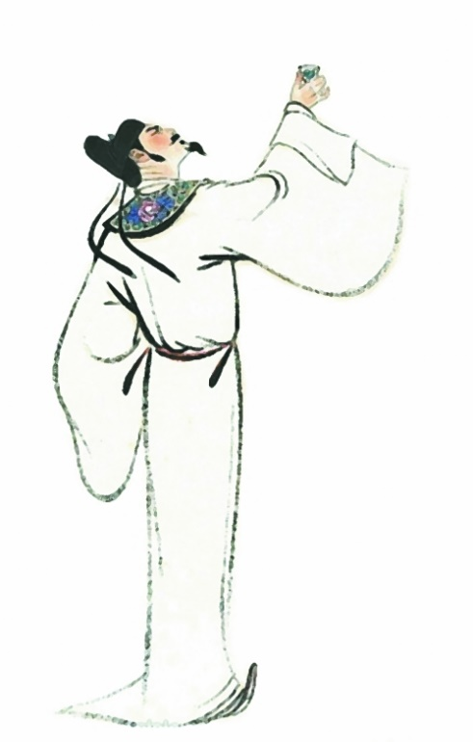
李白是我国唐代著名的诗人，号“青莲居士”，被后人誉为“诗仙”。他一生写了很多古诗，有将近一千首，他的诗想象丰富，风格豪放，主观抒情色彩浓烈。其中，他的绝句清新明丽，以简洁明快的语言表达无尽的情思。

Slide 5

8 静夜思
安静、夜晚、思念
齐读诗题，这三个字你们认识吗？能给它们找找伙伴吗？
能连起来说说题目的意思吗？

Slide 6
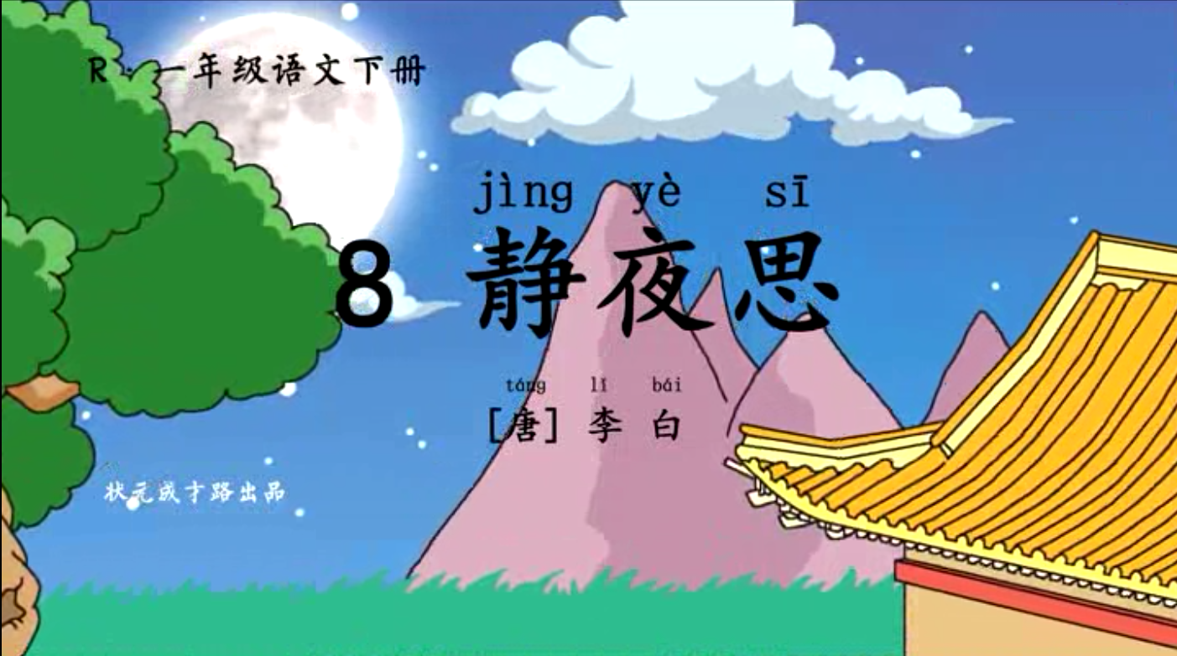

初读感知，认识生字

Slide 7
自由读古诗，把生字圈出来，比一比，看哪些同学能准确认读这些生字。
yè
sī
chuánɡ
ɡuānɡ
yí
夜
思
床
光
疑
jǔ
wànɡ
dī
ɡù
举
望
低
故

Slide 8
说一说哪几个字是整体认读音节，哪几个字是三拼音节。
理解“故乡”一词，说一说诗人的故乡是哪儿，我们的故乡是哪儿。

Slide 9
你们给这些生字宝宝找个朋友吧！
夜 思 床
光 疑 举
望 低 故
夜色 思考 车床
月光 怀疑 举手
失望 低头 故乡

Slide 10
生字宝宝离开了它的拼音朋友和词语伙伴，你们还认识它吗？齐读。
夜
思
床
光
疑
举
望
低
故

Slide 11
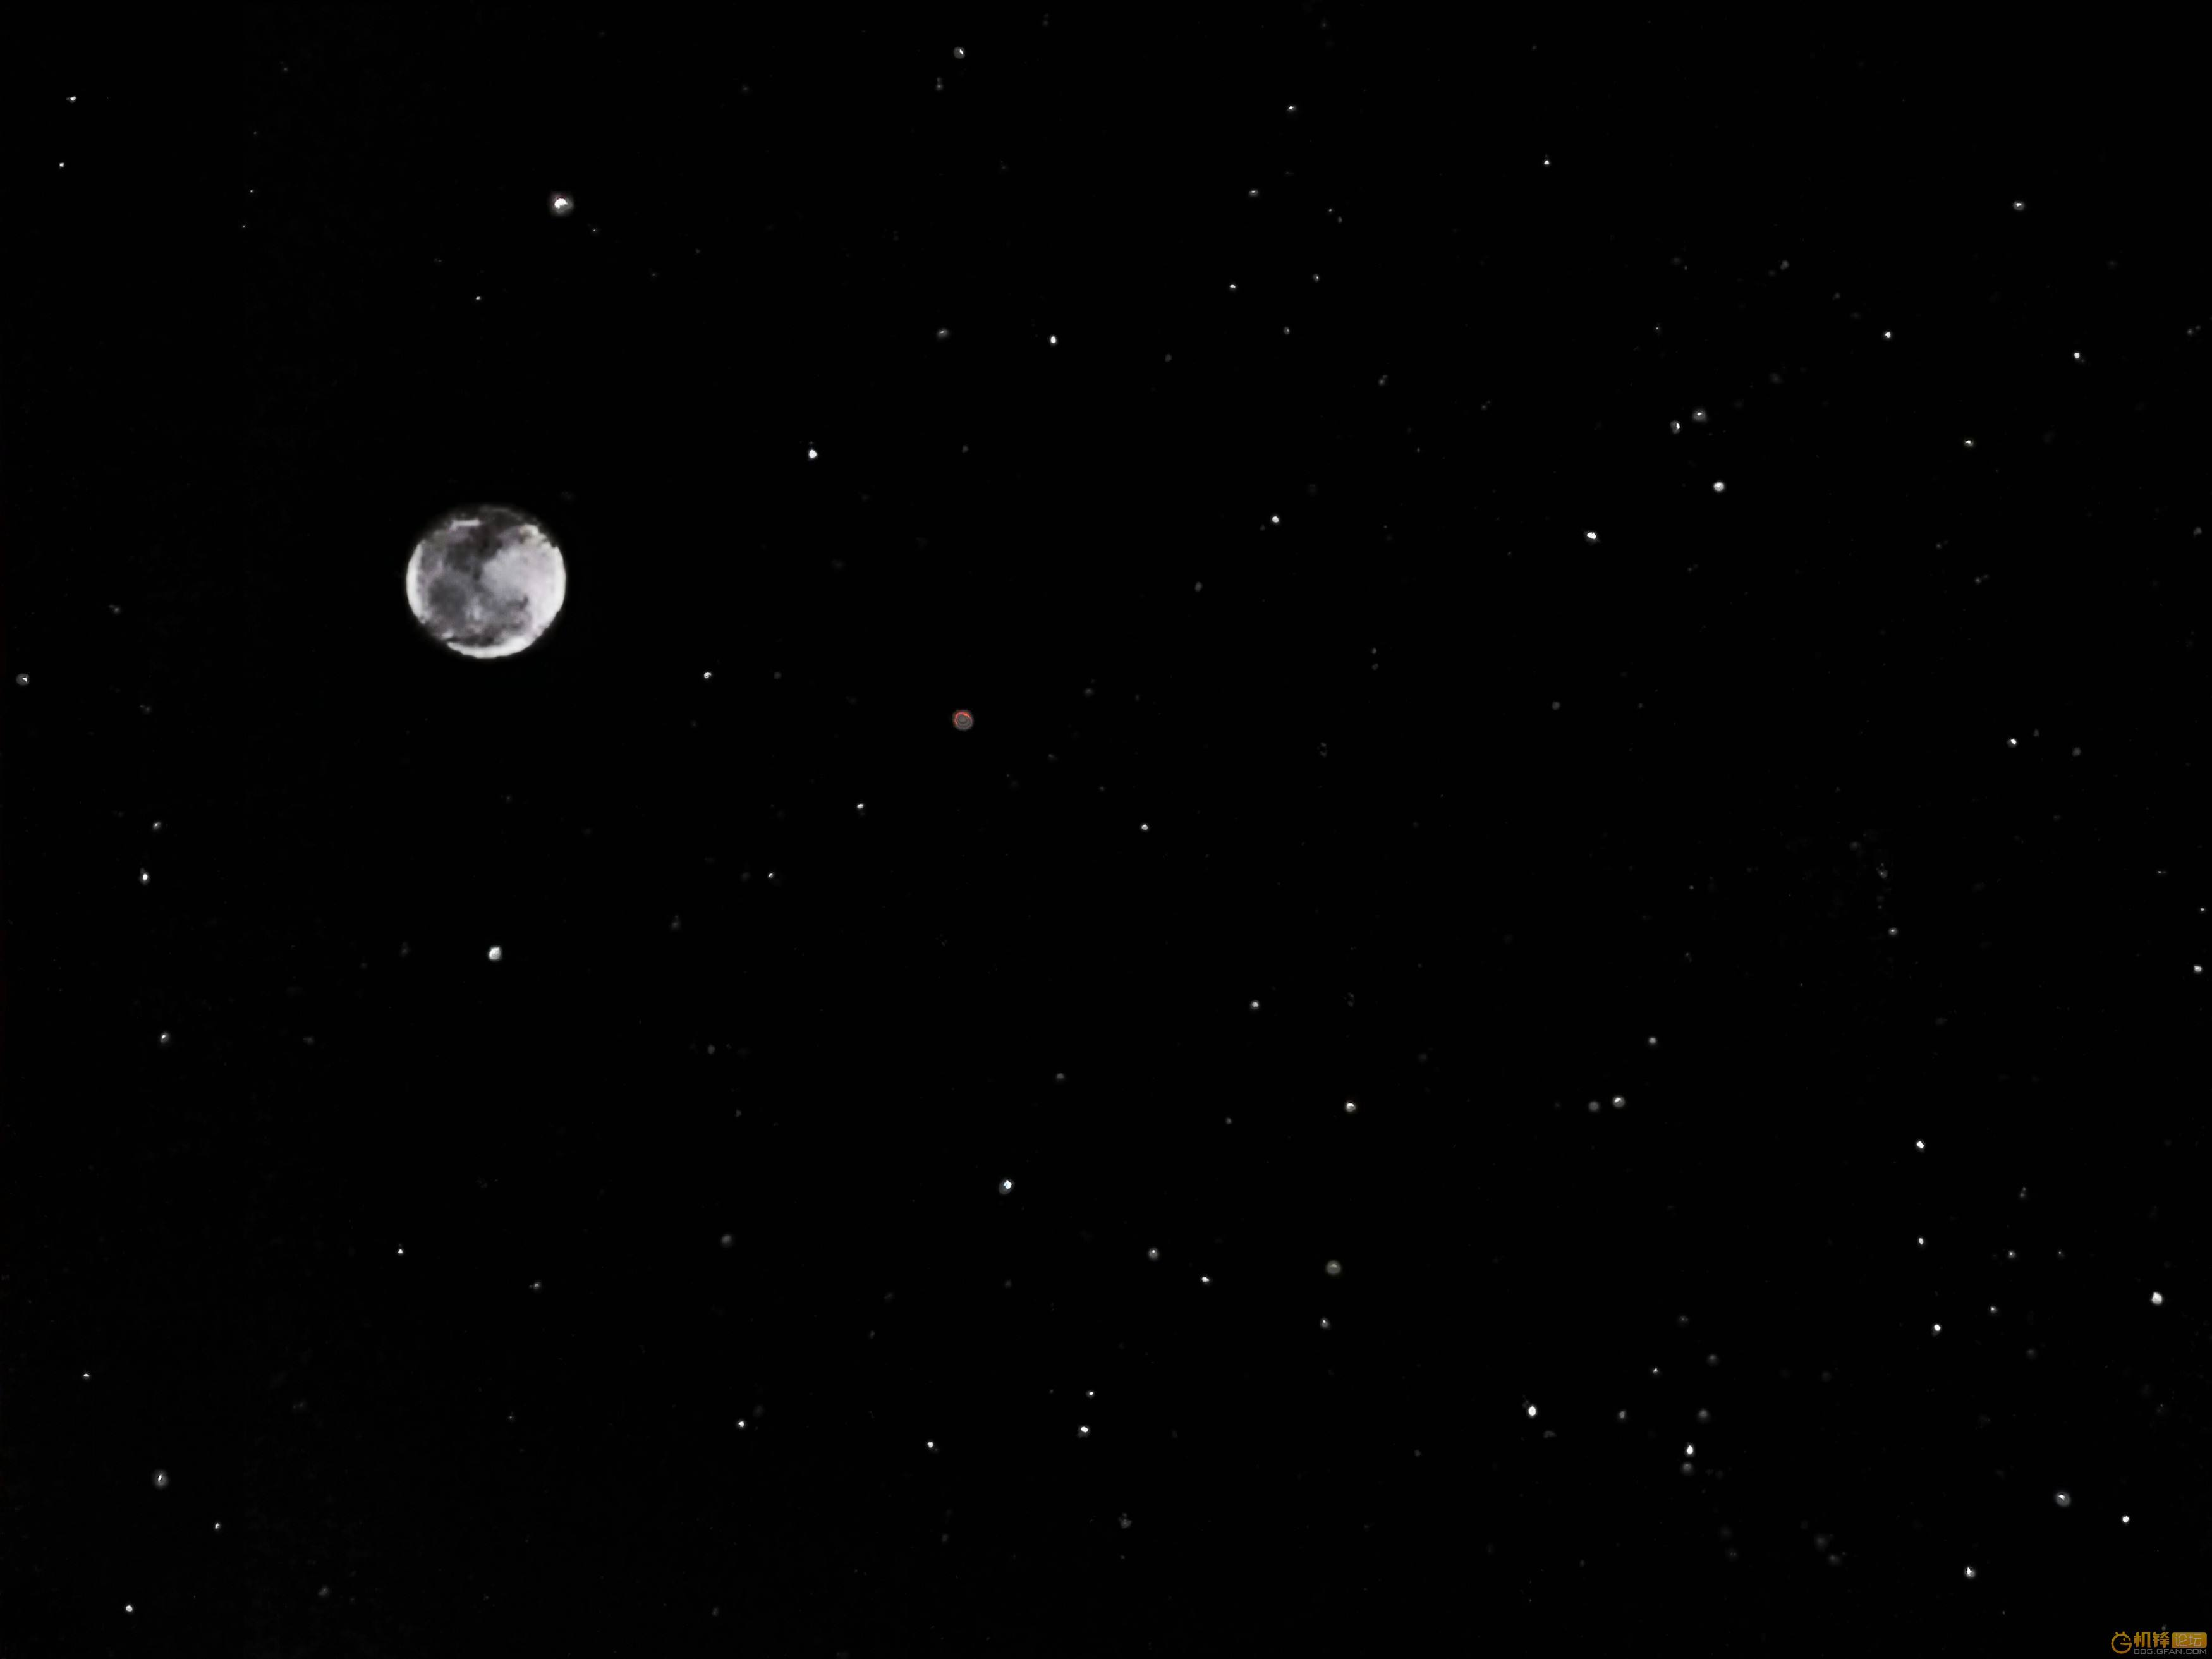

摘星星
思
床
光
疑
夜
低
故
望
举

Slide 12

识记字形
认识新偏旁：
故
攵

Slide 13
方法
①熟字加偏旁：“古”和“故”，“木”和“床”，“田”和“思”。
②形近字比较：“底”和“低”，“忘”和“望”，“凝”和“疑”字形相近。
③利用生活经验给生字组词：“光”和“夜”是常见字，给生字组词，如：月光、灯光，月夜、黑夜。

Slide 14
猜谜语
谜语一：此木虽宽，供人卧躺。
谜底：床
谜语二：他是何方人氏，老爱脚踢石子。
谜底：低

Slide 15
指导书写，加深记忆
思
床
前
光
低
故
乡

Slide 16

sī
静夜思
思
结构: 上下
音序：S 部首：心
组词：思念 思想
书写指导：上收下放，书写时主要以“田”字的竖在竖中线上，心字底略宽。卧钩是关键笔画。
造句：他在这首诗中表达了思乡之情。

Slide 17
chuáng
床前
床
结构: 半包围
音序：C 部首：广
组词：床前 起床
书写指导：广的点和木的竖都在竖中线上，广字头的横不宜过长。
造句：医生在床前详细询问病人的病情。

Slide 18
qián
床前
前
结构: 上下
音序：Q 部首：丷
组词：前面 前后
书写指导：要写得上紧下松，下面部分的“月”的一撇要变成一竖。
造句：排队时个子矮的在前面。

Slide 19
guāng
月光
光
结构: 上下
音序：G 部首：儿
书写指导：上半部分先写中间的竖，再写两边的点和撇。横在竖中线起笔，略往上扬。竖弯钩紧贴着竖中线起笔。
组词：阳光 月光
造句：我们在阳光下健康成长。

Slide 20
dī
低头
低
结构: 左右
音序：D 部首：亻
组词：低头 低下
书写指导：注意左窄右宽，右边第二笔是“竖提”，最后一笔是“点”。
造句：在马路上低头玩手机多危险啊！

Slide 21
gù
故乡
故
结构: 左右
音序：G 部首：攵
组词：故乡 事故
书写指导：左右两部分宽窄相等，书写时要注意笔画间的穿插，尽量向中间靠拢，避免结构松散。注意反文和折文的区别，最后一捺要舒展。
造句：我的故乡在河北。

Slide 22
xiāng
故乡
乡
结构: 独体
音序：X 部首：乛
组词：家乡 故乡
书写指导：连个撇折转折处基本对齐，第一个撇折在竖中线上起笔，第二个撇折略微上扬。
造句：我的家乡美得像一幅水彩画。

Slide 23
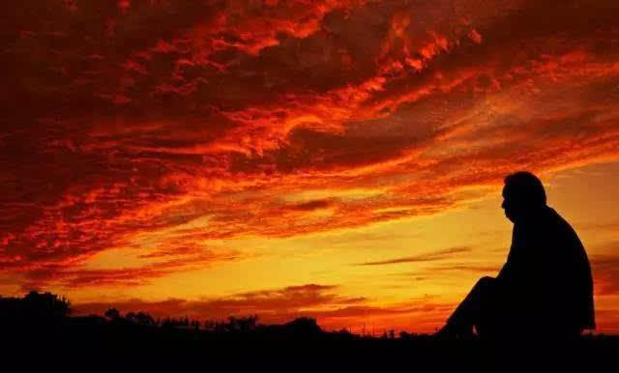

播放音乐，感受意境
第2课时
《思乡曲》
听音乐，体会乐曲所体现的意境。

Slide 24
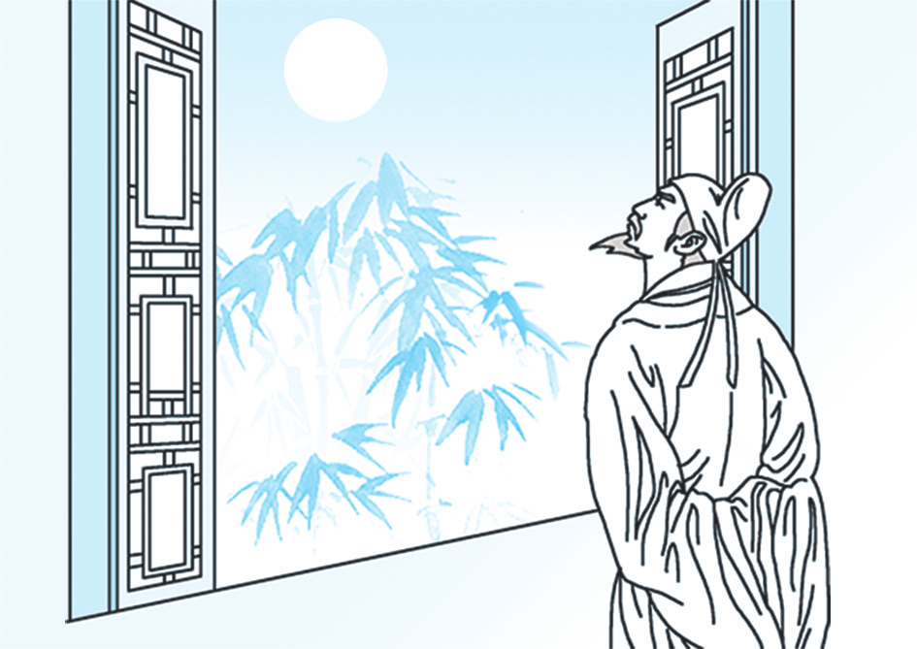
图中的人在干什么？他在想些什么？

Slide 25

朗读诗句，感悟诗韵
静夜思
[唐]李白
床前明月光，疑是地上霜。
举头望明月，低头思故乡。
/
/
/
/
/
/
/
/

Slide 26

这首诗讲的是什么意思呢？

Slide 27
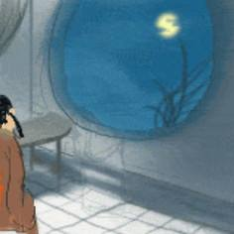
床前明月光，
疑是地上霜。
诗人看到了什么？
明亮的月光。
诗人看到了真的霜了吗？
没有。

Slide 28
比 喻
疑是
地上霜
明月光
明亮的月光
好像是
地上的秋霜

Slide 29
床前明月光，
疑是地上霜。
这两行诗采用比喻的修辞手法，把“月光”比作“霜”，实际上并没有看见“霜”。既突出了月光的明亮、皎洁，又说明了天气寒冷，烘托了诗人漂泊他乡的孤寂凄凉之情。

Slide 30

这里是把月光比作霜。
床前明月光，疑是地上霜。
一轮明月当空照，明亮的月光洒在床前，就像地上结了一层霜。

Slide 31
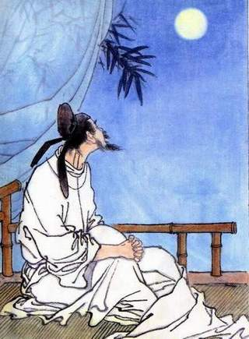
举头望明月，
低头思故乡。

Slide 32
举头望明月，
低头思故乡。
诗意：
抬起头看着明亮的圆月，
低下头思念故乡。

Slide 33

举头望明月，低头思故乡。
李白抬起头来，望向皎洁的圆月，想到自己独自离家在外，于是一低头就思念起故乡和亲人。

Slide 34
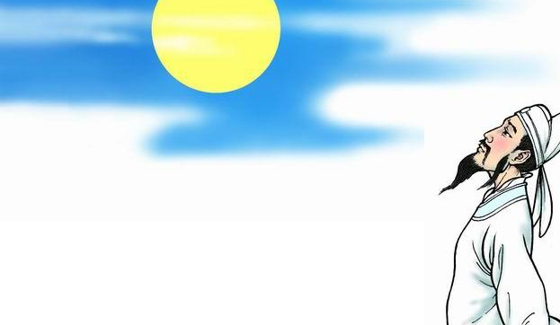
在我们中国，圆月象征着团圆。在这个安静的月圆之夜，诗人却独自漂泊在外，他的心情会怎么样呢？
难过，伤心……

Slide 35
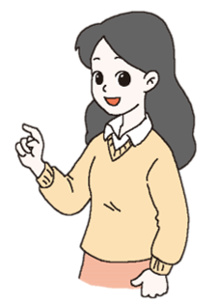
如果你离开了爸爸妈妈，十分想念他们，却无法相见，你的心情会是怎样的？

Slide 36
角色表演：
现在请你们把自己想象成李白，远离家乡，远离亲人，在一个寂静的夜晚，站在窗前望着圆月。带着你的心情、你的表情和动作来吟诵这首《静夜思》吧。

Slide 37

静夜思
唐 李白
床 前 明 月 光，
疑 是 地 上 霜。
举 头 望 明 月，
低 头 思 故 乡。
我能读出思念的感情！

Slide 38
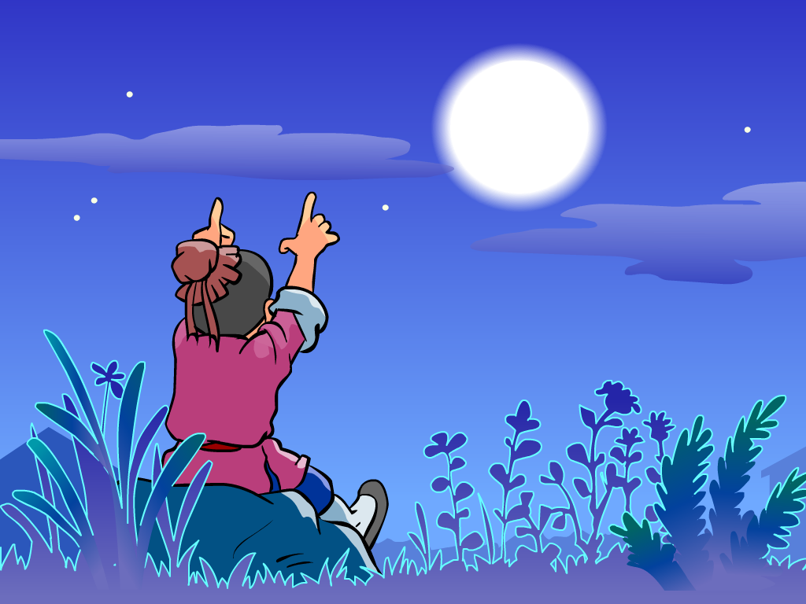
我们还学过李白写月亮的古诗哦！
古朗月行
唐 李白
小时不识月，
呼作白玉盘。
又疑瑶台镜，
飞在青云端。

Slide 39

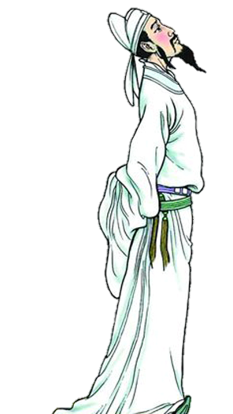
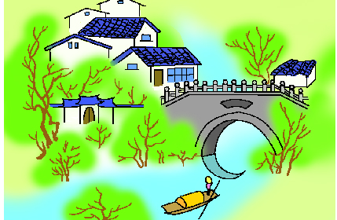
板书设计
望明月
举头
静夜思
低头
思故乡

